Slide 2
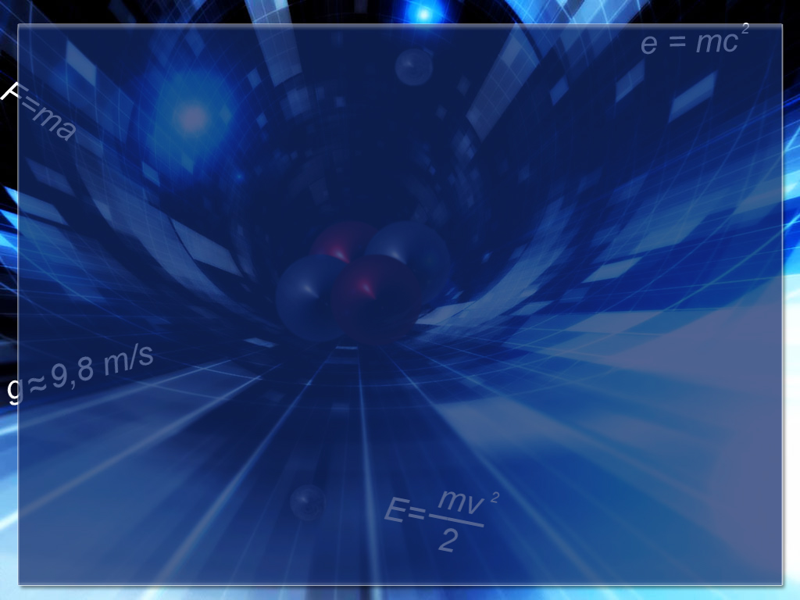
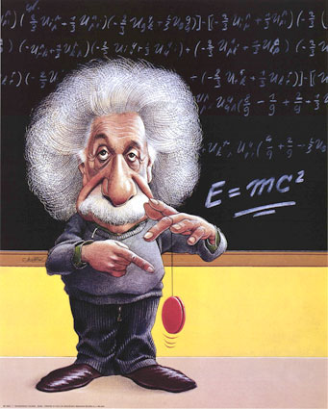
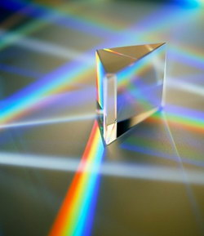
Первоначальные сведения
о свете
Биографии ученых

Slide 3
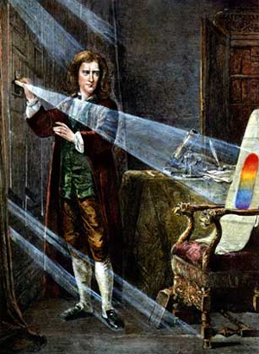
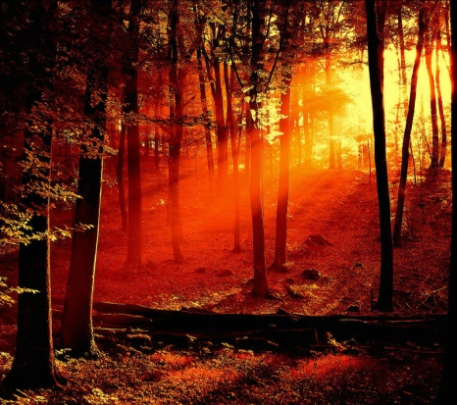
Первоначальные сведения о свете
§ 1. Источники и приемники света
§ 2. Распространение света
§ 3. Солнечное и лунное затмение
§ 4. Отражение света
§ 5. Оптические изображения
§ 6. Изображение в плоском зеркале
§ 7. Преломление света
§ 8. Линзы
§ 9. Свойства изображений, создаваемых
линзами
§ 10. Оптические приборы
§ 11. Глаз и зрение
§ 12. О составе света
Тест
Лабораторная работа

Slide 4
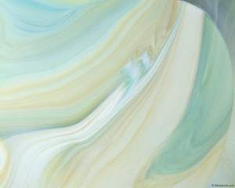
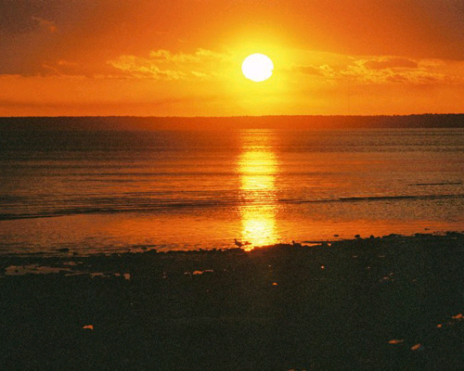
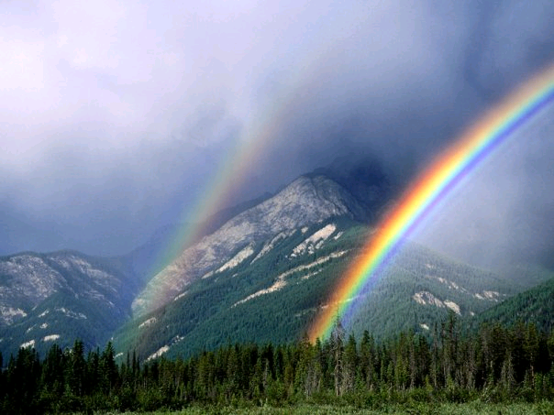
Источники и
приемники света

Slide 5
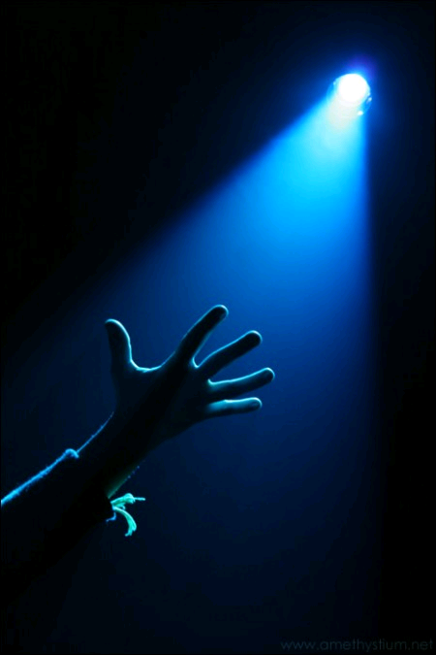
Свет – это электромагнитное излучение,
но лишь та часть, которая воспринимается глазом, поэтому свет называют видимым излучением.

Slide 6
Источники света
естественные
Солнце
звезды
костер
искусственные
тепловые
люминесцентные
свечи
лампочки
фонарь
телевизор
люминесцентные лампы
Источники света- тела, сами излучающие свет в окружающее пространство.

Slide 7
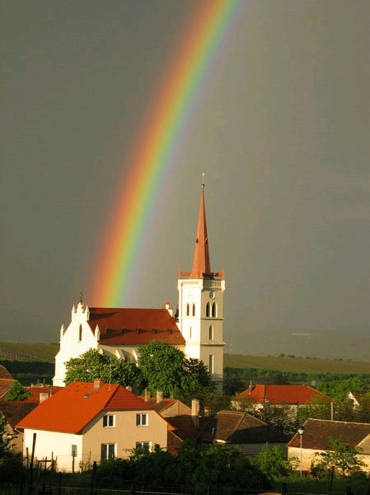
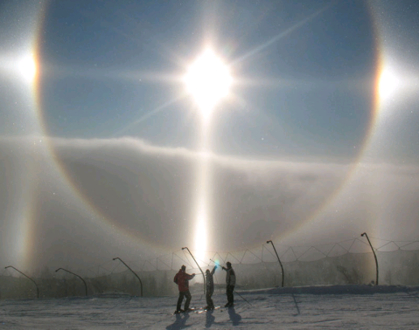
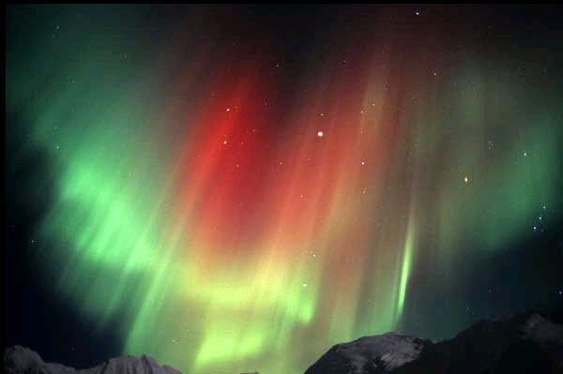
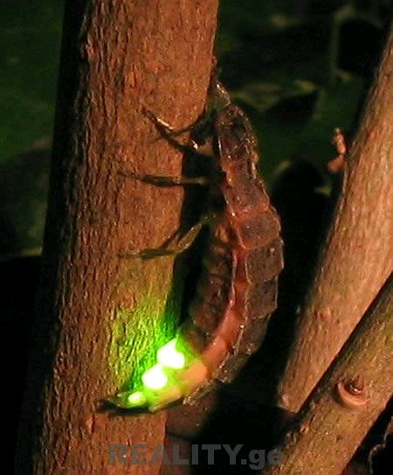
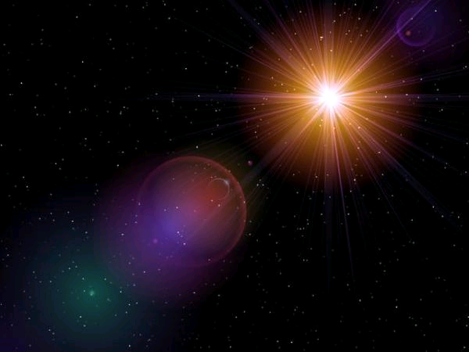
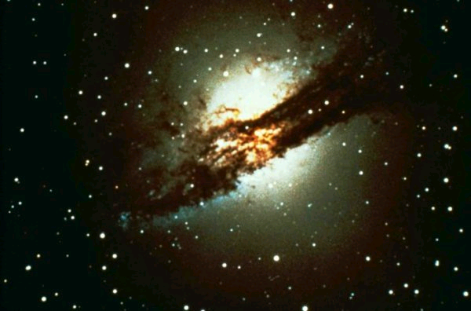
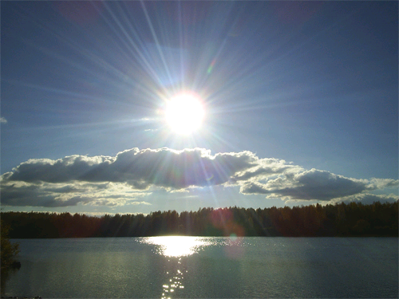
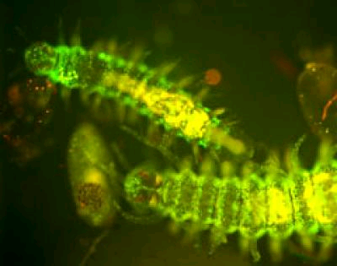
Естественные источники света

Slide 8
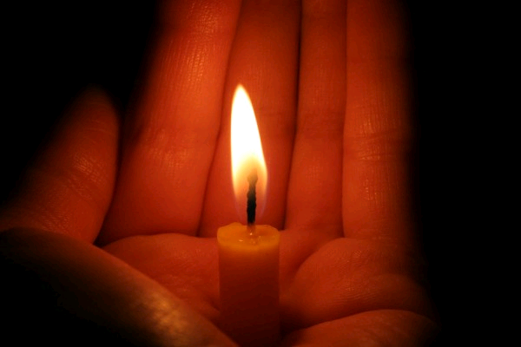
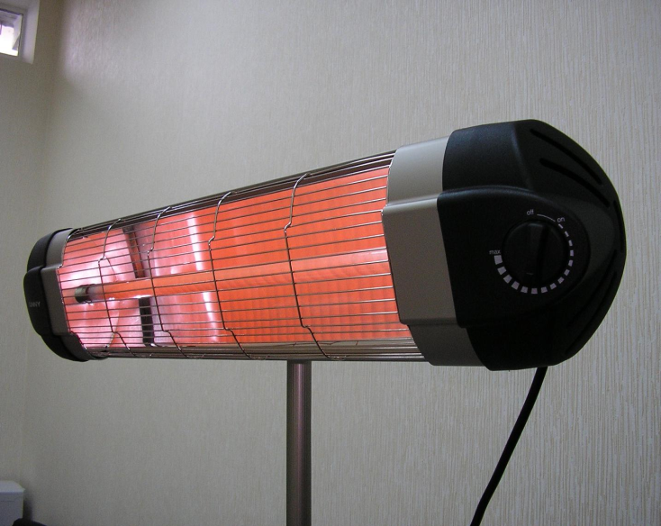
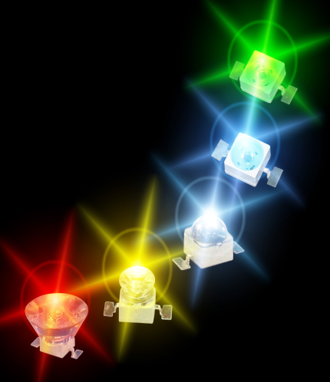
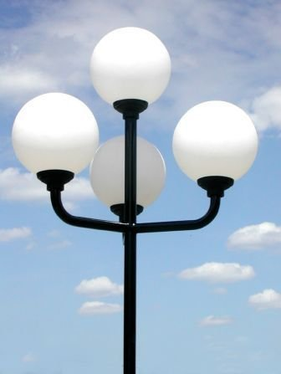
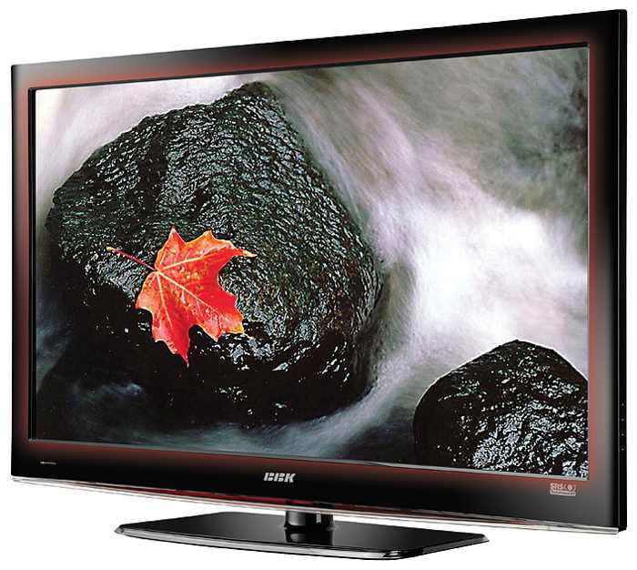
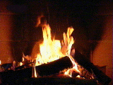
Искусственные источники света

Slide 9
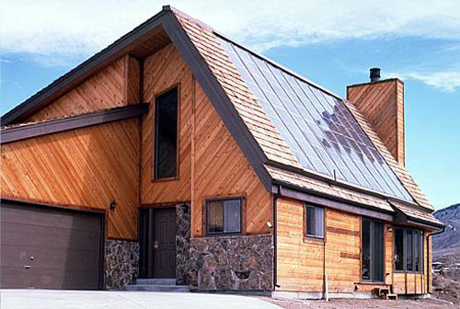
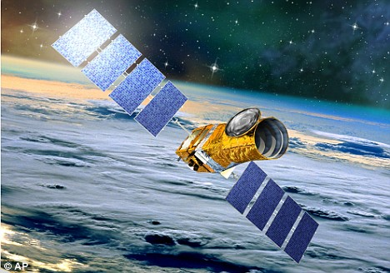
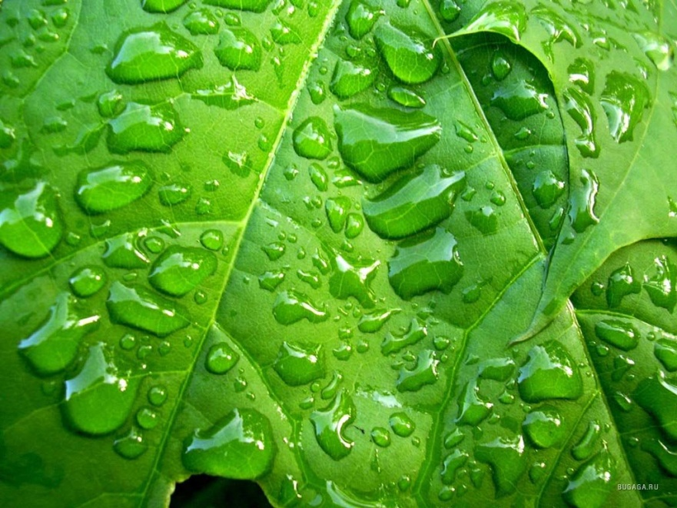
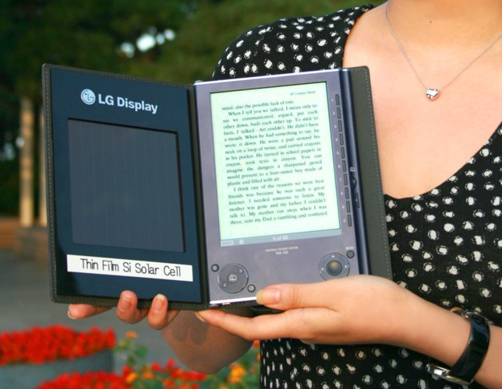
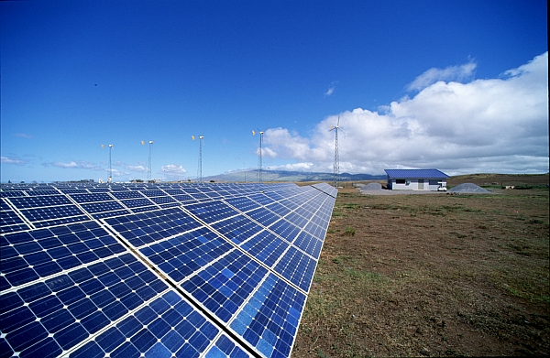
Приёмники света
-устройства, которые сами реагируют на падающий свет, преобразуя его.

Slide 10
Скорость света
С=300 000км/с
Скорость света в различных веществах
вещество | скорость, км/с
воздух | 300 000
вода | 230 000
стекло | 200 000
алмаз | 124 000

Slide 11
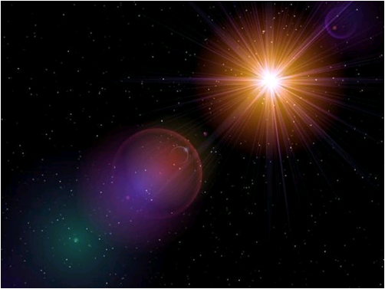
Распространение света

Slide 12
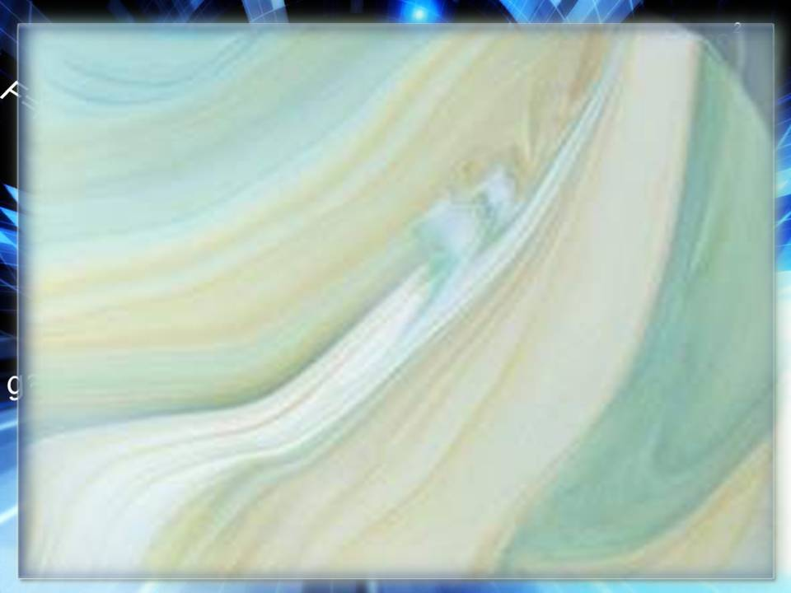
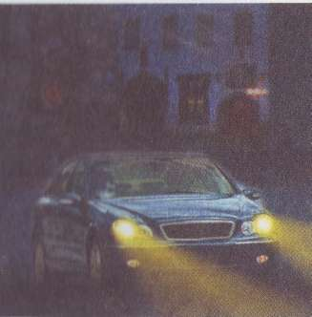
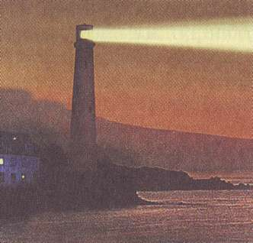
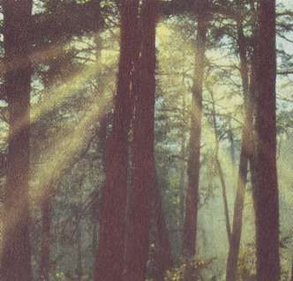
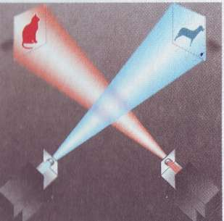
Свет распространяется прямолинейно.
Распространение света в пространстве не зависит от того,
есть ли в этом пространстве другие источники света.

Slide 13
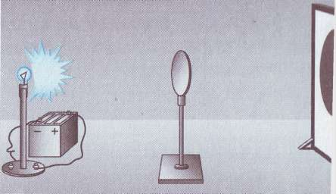
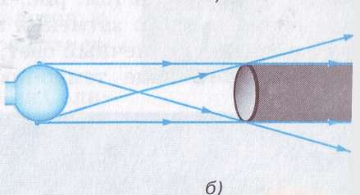
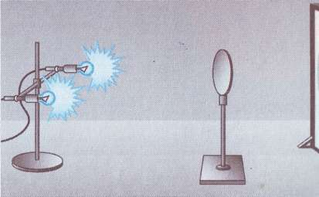
Образование тени
Тела, не пропускающие свет - светонепроницаемы. За ними образуется тень или полутень.
Образование полутени

Slide 14
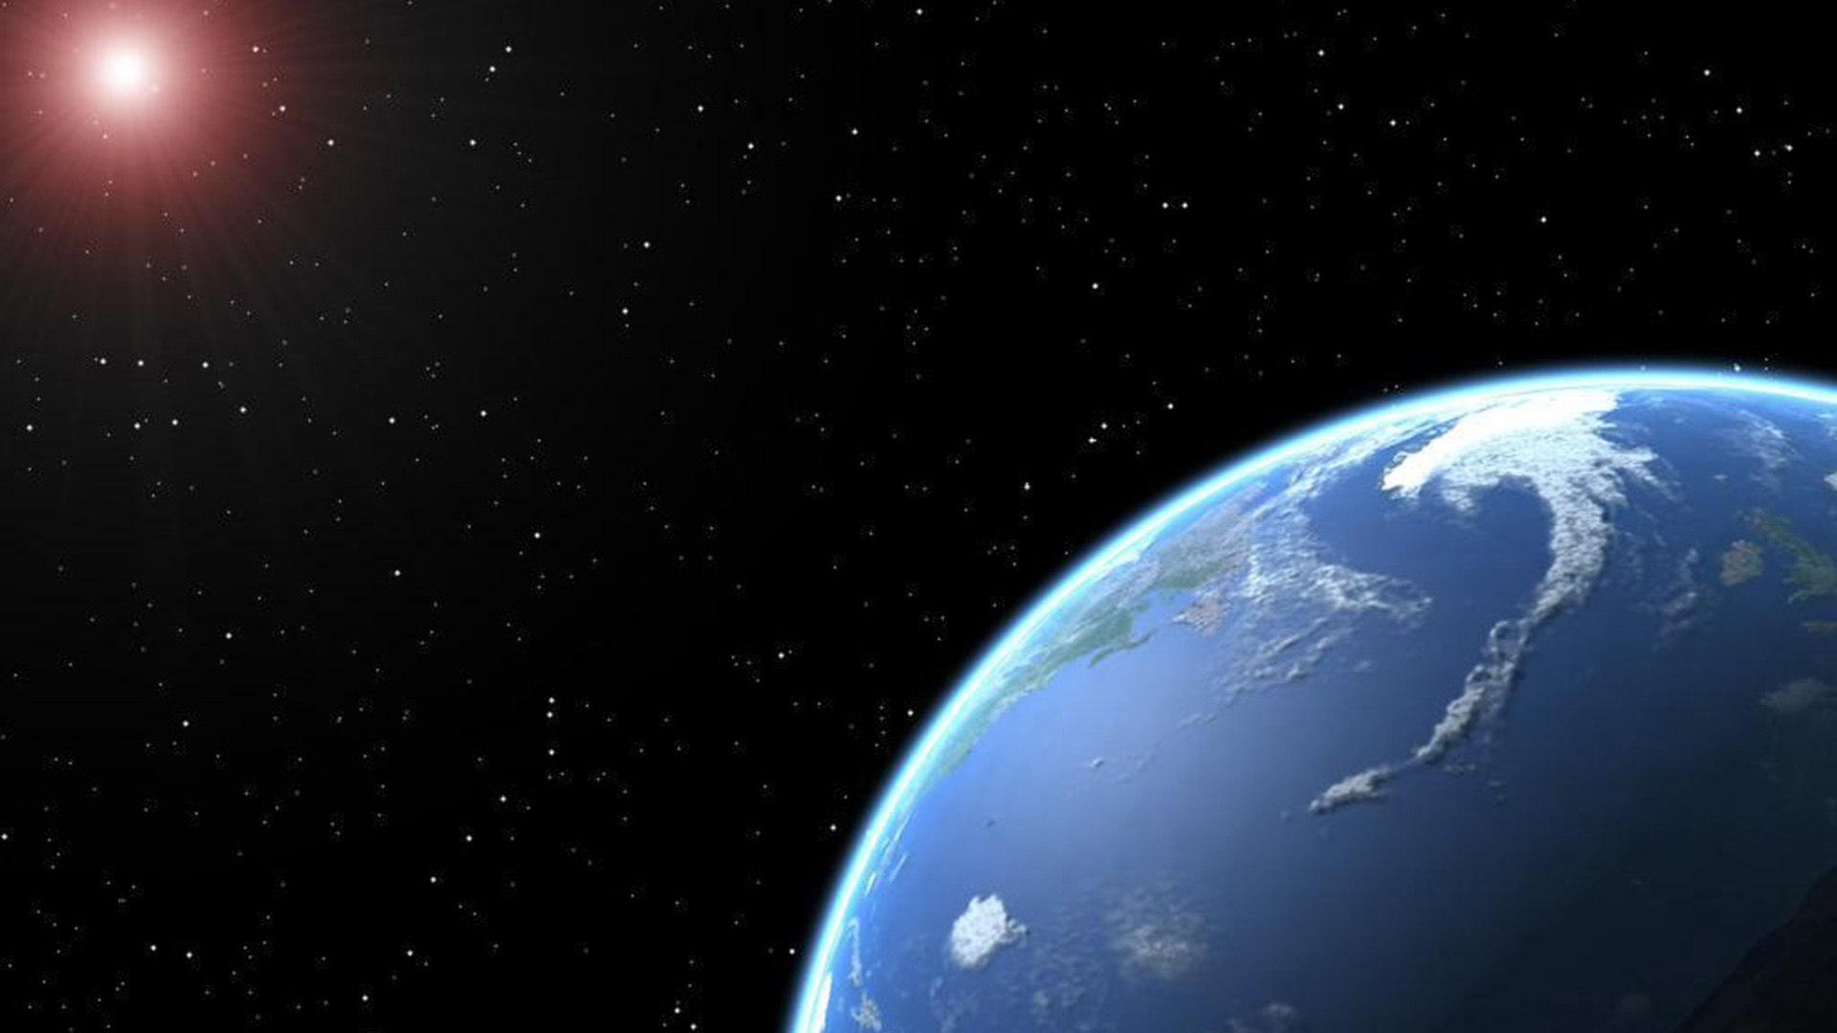
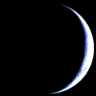
Солнечное
и лунное затмение

Slide 15
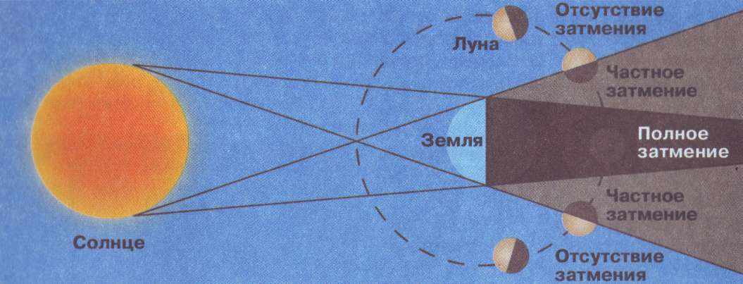
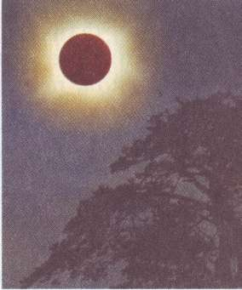
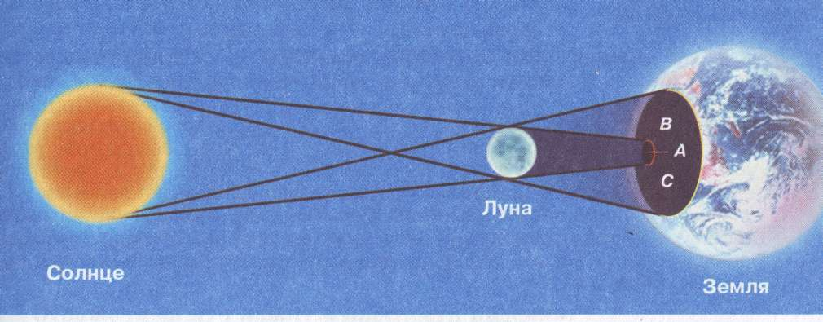
Лунное затмение
возникает когда Солнце, Луна и Земля
располагаются на одной линии и тень от Земли
полностью закрывает Луну.
Солнечное затмение
возникает когда Солнце, Луна и Земля
располагаются на одной линии и тень от Луны падает на Землю.
Солнечная корона

Slide 16
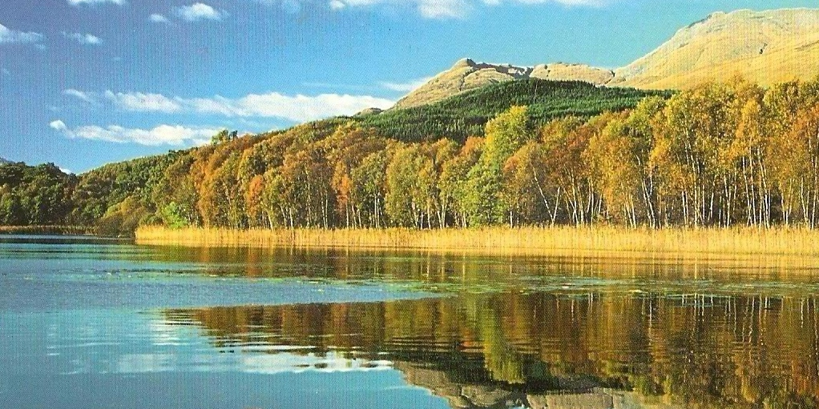
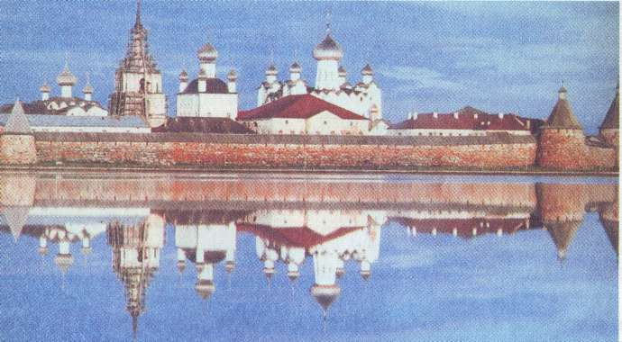
Отражение света

Slide 17
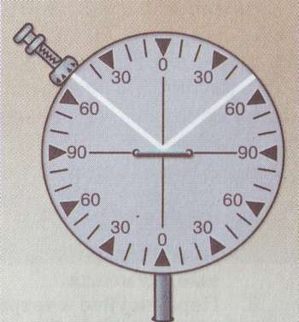
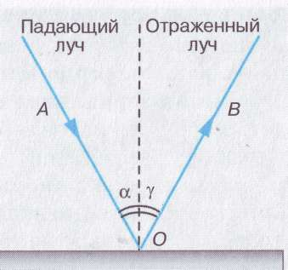
Закон отражения:
Лучи, падающий и отраженный, лежат в одной плоскости с перпендикуляром к границе раздела двух сред в точке падения луча.
Угол падения равен углу отражения α = β

Slide 18
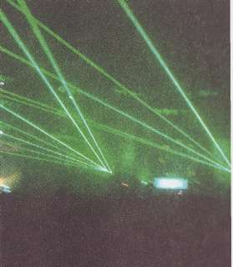
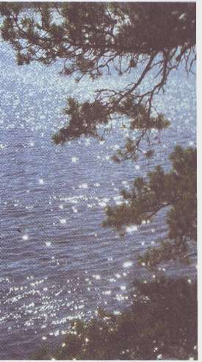
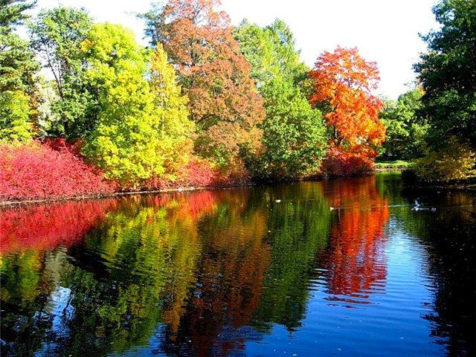
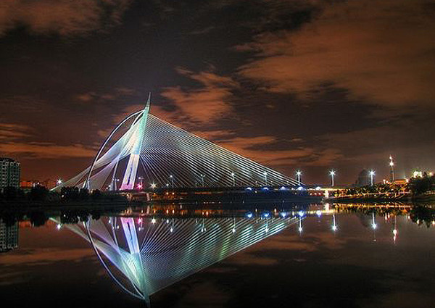
Зеркальное и диффузное отражение света
Параллельные лучи после отражения
распространяются параллельно.
Параллельные лучи после отражения
распространяются в разных направлениях.

Slide 19
Оптические изображения
-картина, воспроизводящая
контуры и детали источника света.

Slide 20
Изображение в плоском зеркале

Slide 21
Свойства изображений в плоском зеркале:
Размеры мнимого изображения равны размерам самого предмета;
Мнимое изображение предмета находится от стекла
на таком же расстоянии, что и предмет;
У предмета и его изображения правая и левая часть меняются местами.

Slide 22
Преломление света

Slide 23
Преломление света - изменение направления
распространения света при его прохождении
через границу раздела двух сред.
вещество | скорость, км/с
воздух | 300 000
вода | 230 000
стекло | 200 000
алмаз | 124 000
При переходе света из одной среды в другую его скорость меняется.

Slide 24
Линзы
Линза - оптически прозрачное тело, ограниченное сферическими поверхностями.

Slide 25
Линзы
собирающие
рассеивающие
Ход лучей в линзах.

Slide 26
Ход лучей через линзу
О- оптический центр
О1 О2- главная оптическая ось
F-фокус ( точка на главной оптической оси, в которой собираются все параллельные лучи
Ф- фокальная плоскость

Slide 27
Формула тонкой линзы:
F-фокусное расстояние линзы, [м];
d- расстояние от предмета до линзы, [м].
F- расстояние от линзы до изображения, [м].

Slide 28
Свойства изображений,
создаваемых линзами

Slide 29
Оптические приборы
фотоаппарат
микроскоп
телескоп
лупа
очки
глаз
диаскоп

Slide 30
Глаз и зрение

Slide 32
Недостатки зрения
Близорукость – это недостаток зрения, при котором изображение предметов располагается перед сетчаткой глаза.
Преломляющая сила оптической системы глаза слишком велика..Расстояние наилучшего зрения < 25 см
острота зрения ниже 1,0.
Исправляют близорукость рассеивающими линзами
Дальнозоркость - это нарушение зрения, при котором изображение предмета формируется за сетчаткой.
Дальнозоркий глаз обладает слабой преломляющей способностью.
Человек плохо видит предметы вдали и вблизи.
Расстояние наилучшего зрения > 25см.
Исправляют дальнозоркость
собирающими линзами

Slide 33
Гимнастика для глаз.

Slide 34
Оптические иллюзии

Slide 35
О составе света
Дисперсия- явление разложения
белого света на цветные пучки
( спектр)
Каждый
Охотник
Желает
Знать,
Где
Сидит
Фазан
Опыты Ньютона

Slide 36
Биографии учЁных
Аристотель
Архимед
Галилео Галилей
Иоганн Кеплер
Блез Паскаль
Исаак Ньютон
Альберт Эйнштейн

Slide 37
Галилео Галилей
Галиле́о Галиле́й (1654-1642 гг.)-итальянский физик, механик, философ, астроном и математик, оказавший значительное влияние на науку своего времени.
Он первым использовал телескоп для наблюдения небесных тел] и сделал ряд выдающихся астрономических открытий. Галилей — основатель экспериментальной физики.
Своими экспериментами он убедительно опроверг умозрительную метафизику Аристотеля и заложил фундамент классической механики].
При жизни был известен как активный сторонник гелиоцентрической системы мира, что привело Галилея к серьезному конфликту с католической церковью.
Галилей показывает телескоп
венецианскому дожу
Телескоп Галилея
Термометр Галилея
Спутники Юпитера, открытые Галилеем

Slide 38
Исаак Ньютон
Сэр Исаа́к Нью́тон (1642 -1727 гг.по юлианскому календарю) – английский физик, математик, астроном, один из создателей классической физики.
Автор фундаментального труда «Математические начала натуральной философии», в котором он изложил закон всемирного тяготения и три закона механики , ставшие основой классической механики .
Разработал дифференциальное и интегральное счисление, теорию цвета и многие другие математические и физические теории.
Рефлектор Ньютона
Дисперсия света
Закон всемирного тяготения

Slide 39
Аристотель
Аристо́тель (др.-греч. Ἀριστοτέλης; 384 до н. э., Стагир — 322 до н. э., Халкида, остров Эвбея) — древнегреческий философ. Ученик Платона. С 343 до н. э. — воспитатель Александра Македонского. В 335/4 г. до н. э.^{[1]} основал Ликей (др.-греч. Λύκειο Лицей, или перипатетическую школу). Натуралист классического периода. Наиболее влиятельный из диалектиков древности; основоположник формальной логики. Создал понятийный аппарат, который до сих пор пронизывает философский лексикон и сам стиль научного мышления.
Аристотель был первым мыслителем, создавшим всестороннюю систему философии, охватившую все сферы человеческого развития: социологию, философию, политику, логику, физику. Его взгляды на онтологию имели серьёзное влияние на последующее развитие человеческой мысли. Метафизическое учение Аристотеля было принято Фомой Аквинским и развито схоластическим методом.

Slide 40
Архимед
Архиме́д (Ἀρχιμήδης; 287 до н. э. — 212 до н. э.) — древнегреческий математик, физик, механик и инженер из Сиракуз. Сделал множество открытий в геометрии. Заложил основы механики, гидростатики, автор ряда важных изобретений.
Винт Архимеда
Оборонительная машина

Slide 41
Иоган Кеплер
Ио́ганн Ке́плер (нем. Johannes Kepler; 27 декабря 1571 года, Вайль-дер-Штадт — 15 ноября 1630 года, Регенсбург) — немецкий математик, астроном, оптик и астролог, первооткрыватель законов движения планет Солнечной системы.
Движение планет вокруг Солнца

Slide 42
Блез Паскаль
Блез Паска́ль (фр. Blaise Pascal [blɛz pasˈkal]; 19 июня 1623, Клермон-Ферран, Франция — 19 августа 1662, Париж, Франция) — французский математик, физик, литератор и философ. Классик французской литературы, один из основателей математического анализа, теории вероятностей и проективной геометрии, создатель первых образцов счётной техники, автор основного закона гидростатики.
Треугольник Паскаля

Slide 43
Альберт Эйнштейн
Альбе́рт Эйнште́йн (нем. Albert Einstein, МФА [ˈalbɐt ˈaɪ̯nʃtaɪ̯n] (i)^{[1]}; 14 марта 1879, Ульм, Вюртемберг, Германия — 18 апреля 1955, Принстон, Нью-Джерси, США) — физик-теоретик, один из основателей современной теоретической физики, лауреат Нобелевской премии по физике 1921 года, общественный деятель-гуманист
Эйнштейн — автор более 300 научных работ по физике, а также около 150 книг и статей в области истории и философии науки, публицистики и др. Он разработал несколько значительных физических теорий:
Специальная теория относительности (1905).
В её рамках — закон взаимосвязи массы и энергии: .
Общая теория относительности (1907—1916).
Квантовая теория фотоэффекта.

Slide 44
Список использованных источников:
Физика 7: учеб. для общеобразоват. учреждений / Н.М. Шахмаев и др. - М.:Мнемозина,2009;
Физика 8: учеб. для общеобразоват. учреждений / А.В. Пёрышкин. – М.: Дрофа, 2013;
Поурочные разработки по физике: 8 класс. Изд.2-е испр. и доп. / С.Е. Полянский- М.: ВАКО, 2004;
Уроки физики с применением информационных технологий. 7-11 классы. Методическое пособие / З.В.Александрова и др. – М.: Глобус, 2009.
http://www.Wikipedia.org

